Slide 1
সামাজিক বিজ্ঞান
নবম শ্রেণি
সময়ঃ ৪০ মিনিট

Slide 2

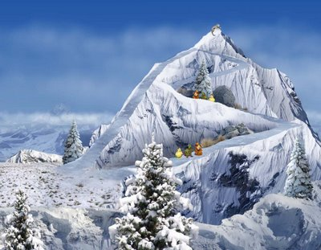
ছবি গুলো দেখে নাম বল
নিশাত মজুমদার
পর্বত

Slide 3
পর্বত ও পর্বতের শ্রেণি বিভাগ
অষ্টম পরিচ্ছেদ
পৃষ্ঠাঃ১১৬,১১৭

Slide 4
পাঠ শেষে শিক্ষার্থীরা....
১। পর্বত কাকে বলে বলতে পারবে।
২। পর্বত কত প্রকার ও কি কি বলতে পারবে।
৩। স্তূপ পর্বত ও ল্যাকোলিথ পর্বত পার্থক্য করতে
পারবে।
৪। ভঙ্গিল পর্বত ও আগ্নেয় পর্বত ব্যাখ্যা করতে
পারবে।

Slide 5
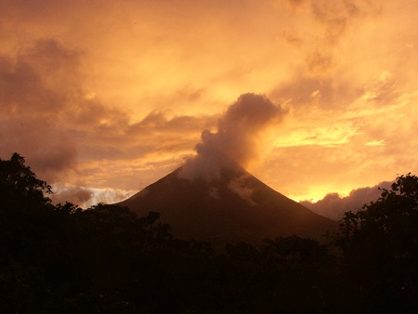
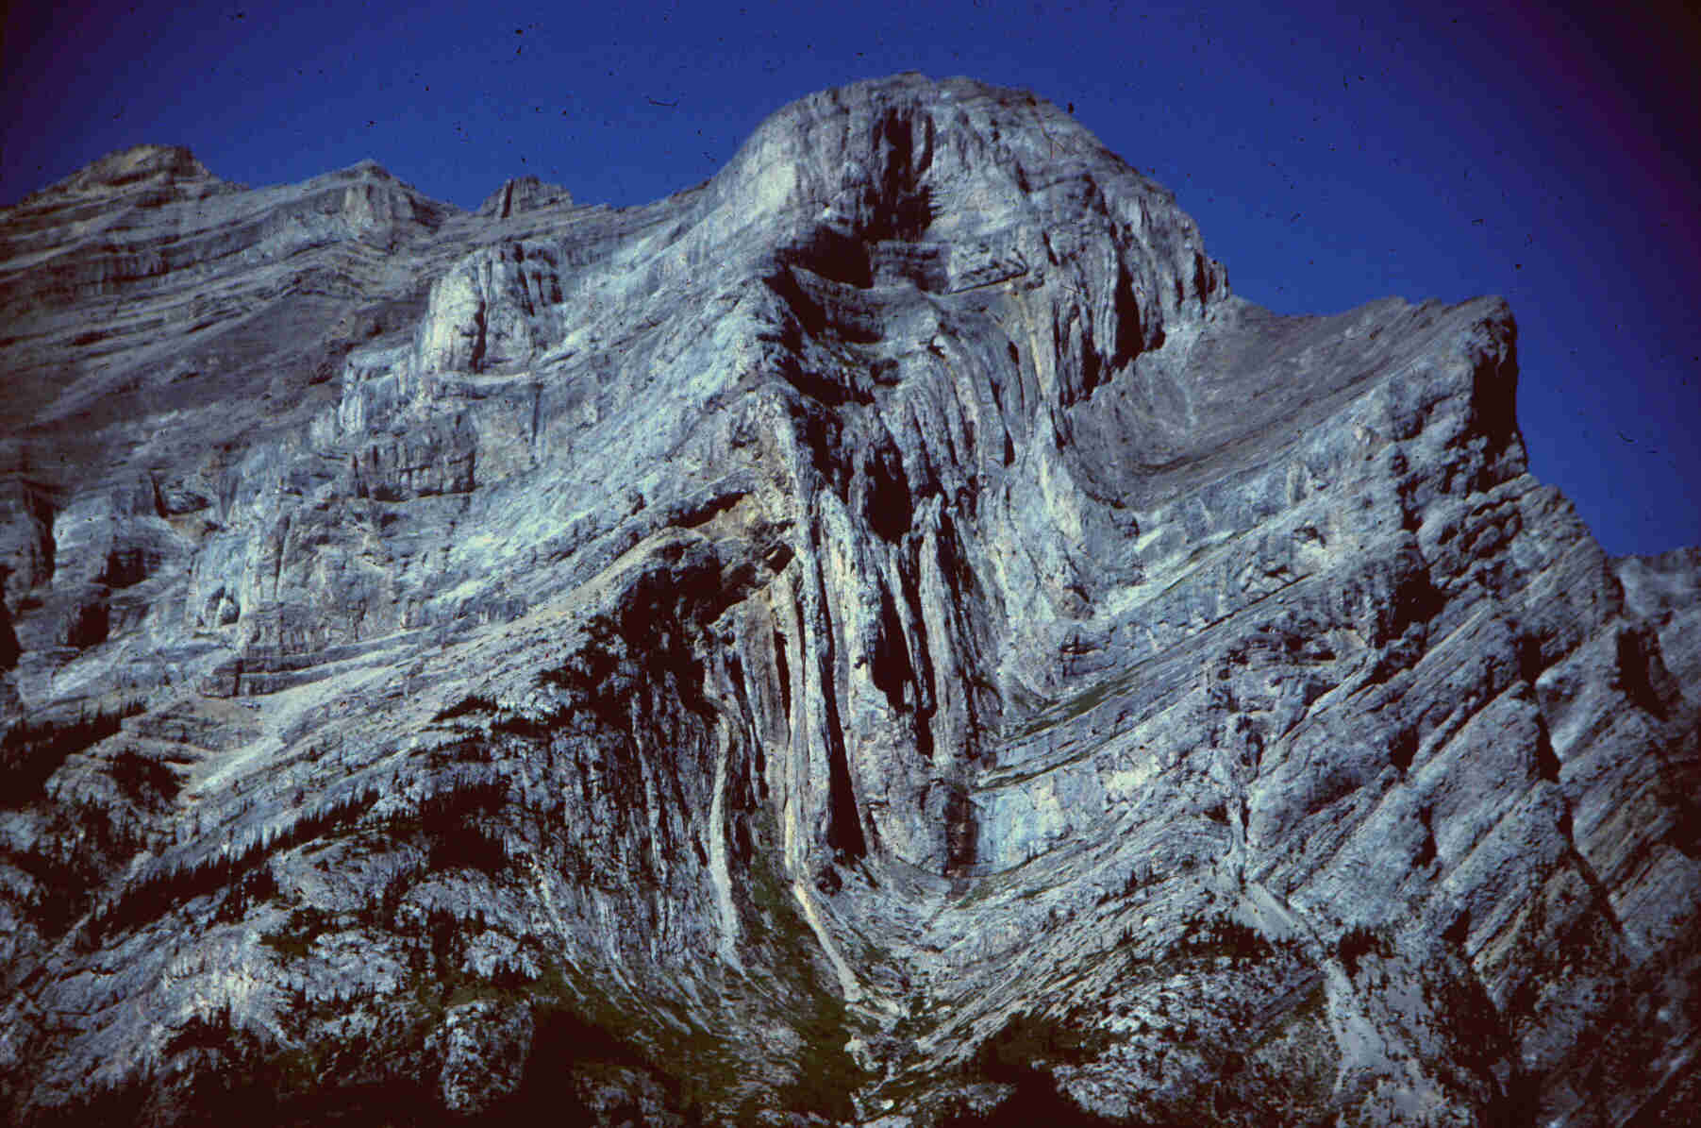
ছবি গুলো লক্ষ্য কর
আগ্নেয় পর্বত
ভঙ্গিল পর্বত

Slide 6
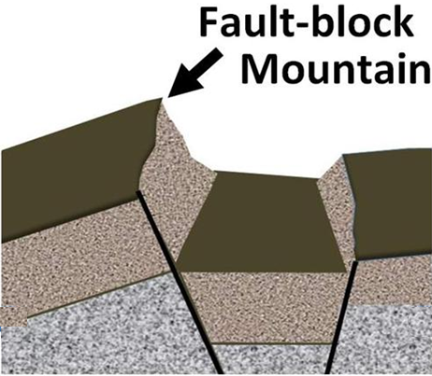
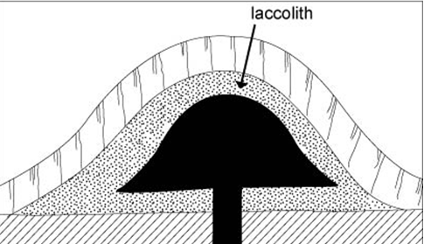
ছবি গুলো লক্ষ্য কর
স্তূপ পর্বত
ল্যাকোলিথ পর্বত

Slide 7
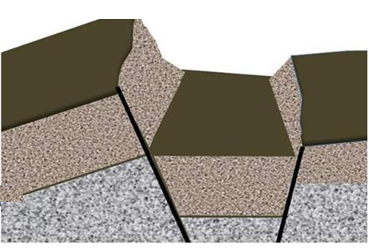
পর্বত
স্তূপ পর্বত
ল্যাকোলিথ পর্বত
আগ্নেয় পর্বত
ভঙ্গিল পর্বত

Slide 8
দলীয় কাজ
১। ভঙ্গিল পর্বত ও আগ্নেয় পর্বতের একটি করে পার্থক্য লেখ।

Slide 9
মূল্য যাচাই
১। পর্বত কাকে বলে।
২। পর্বতের শ্রেণি বিভাগ গুলি বল।
৩। আগ্নেয় পর্বত বলতে কী বুঝ।

Slide 10
বাড়ির কাজ
১। ভঙ্গিল পর্বত কিভাবে গঠিত হয় ব্যাখ্যা কর।
২। স্তূপ পর্বত ও ল্যাকোলিথ পর্বতের পার্থক্য লেখ।

Slide 11
ধন্যবাদ
পেয়ার মোহাম্মদ
সহকারী শিক্ষক(কম্পিউটার শিক্ষা)
মির্জাখীল আনোয়ারে রহমানিয়া আদর্শ দাখিল মাদ্‌রাসা।
সাতকানিয়া, চট্টগ্রাম
ব্যাচ-১৪, আইডি নং-১৫
মোবাইলঃ০১৮১৭৭১৩৫৭২/০১৫৫২৭২৩৮৭৮
ই-মেইলঃ mohammadpair@gmail.com

